Slide 1
全国实盘课系列———
两手准备
底部选股
经传投研
张明科
课程日期
2023/9/22
执业编号
A1120619100001

Slide 2
盘面环境

Slide 3
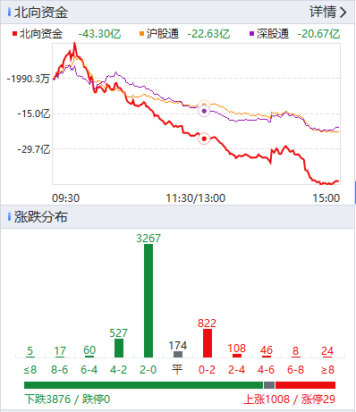
大盘-情绪和仓位的判断
支撑压力位：压力3100，阶段底部3050；
资金量能：两市5750亿，略增量，资金流动性弱；
节奏：周五死叉中期，市场仍有反抽需求，注意冲高回落，结合日线分时止盈止损
结合股票常见支撑压力位操作
日内均线（分时黄色线-超短），5MA（5日均线-短），智能辅助线（底线-中）

Slide 4
热门板块
资金热门：华为供应链（芯片内存） 、一带一路、医药、新能源（无人驾驶）、（破发）次新股；
二梯队备战：煤炭、大消费、石油化工、航空运输、快递物流（月线）

Slide 5
消息
国家鼓励集成电路、工业母机研发（降低费用，利好高科技方向）
优化现金分红制度（和惩罚大股东非法坚持相似，增加持股信心，利好基本面预期向好的个股）
任正非：算力为第四次工业革命
监管量化，量能萎缩，没有资金的中小盘个股，就更易成为仙股。

Slide 6
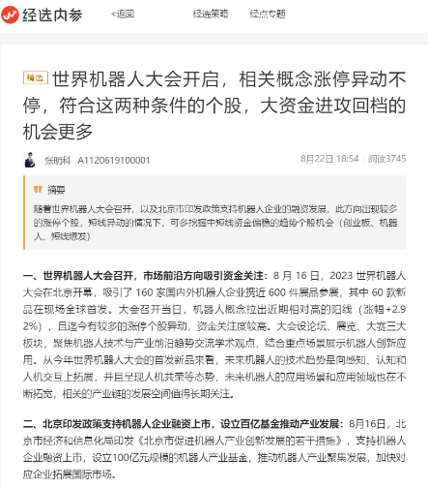
内参
研究院→经传内参
研究院→大咖圈子→金融智识营→内参
频率：每周1篇(周二更新）

Slide 8
节奏方向

Slide 9
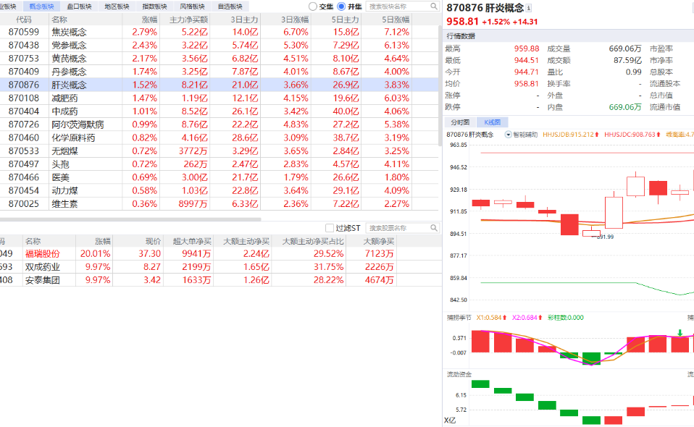
板块选股
9月13日
9月18日
周期选股：月线/周线金叉，日线金叉初期
资金选股：流动资金3天翻红

Slide 10
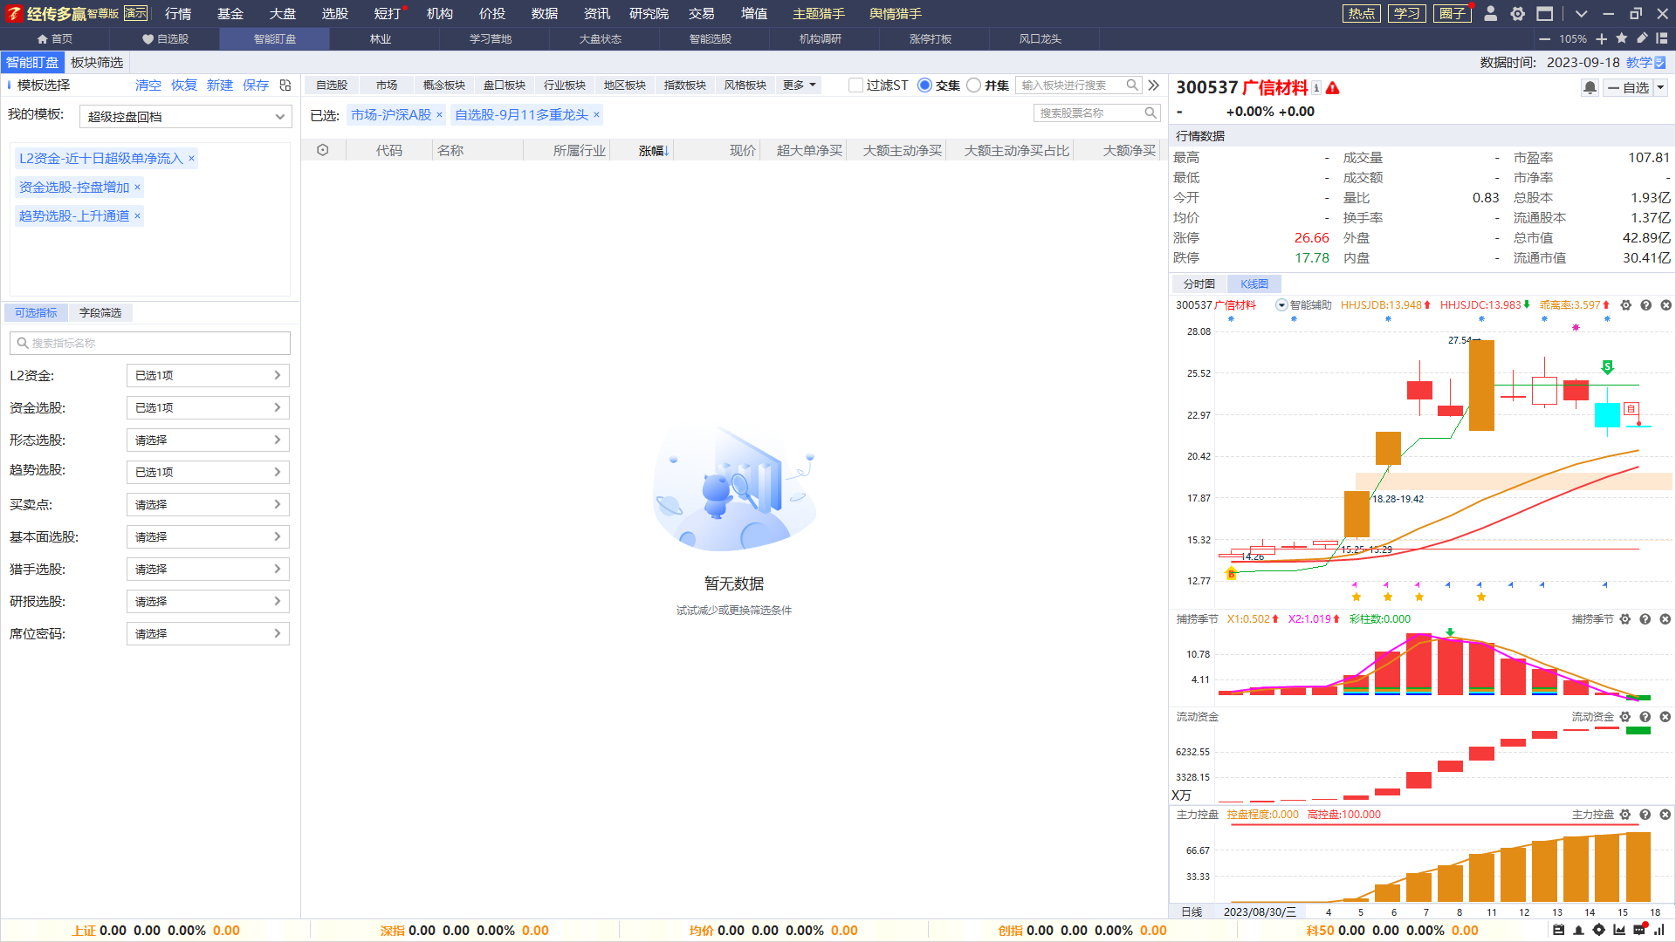
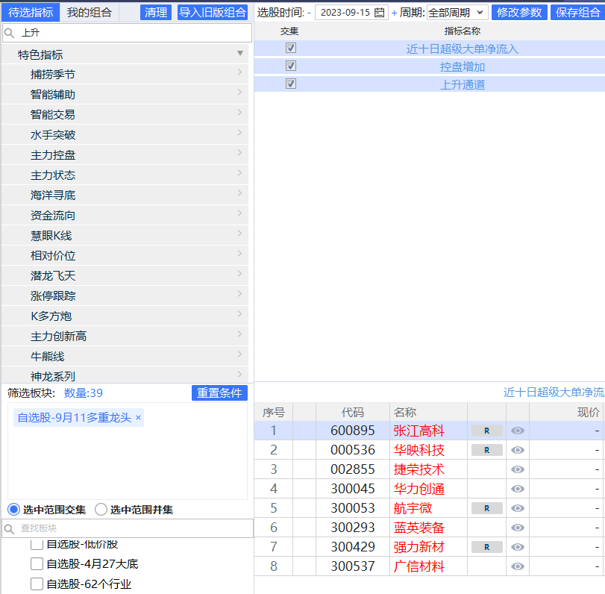
多重龙头
多重热点的龙头（龙一龙二），游资接力意愿度更高，爆发力更强
有超级单介入+控盘度增加，则是稳上加稳

Slide 11
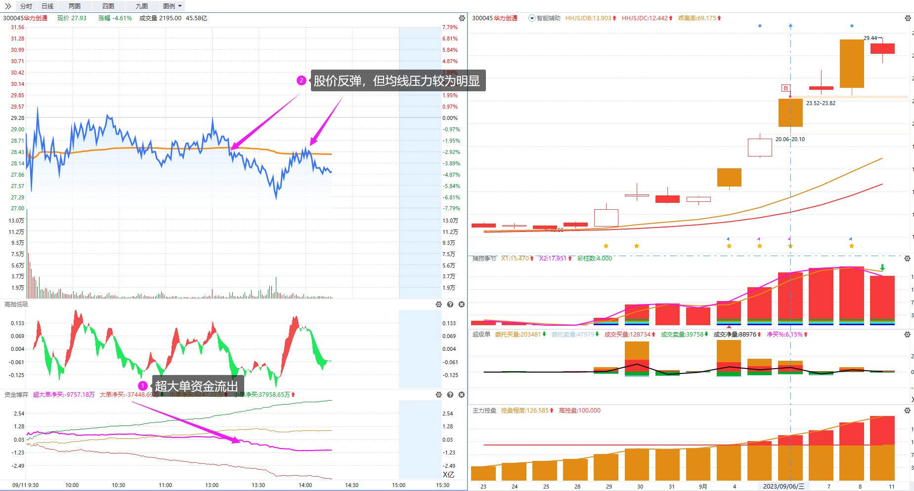
分时盘感提升
实盘对分时的资金、趋势判断有更进一步要求

Slide 12
分时资金趋势

Slide 13
龙头趋势的判断
尾盘仍死叉，该减就减
耐心等待回档机会

Slide 15
2毛钱一天
Notes:
https://m.n8n8.cn/huodong/2019/profitModel/l2basic?open=renewal&useId=1
https://m.n8n8.cn/huodong/2019/profitModel/l2basic?open=renewal
https://m.n8n8.cn/huodong/2023/level2Basic2?useId=1

Slide 17
学习提升

Slide 18
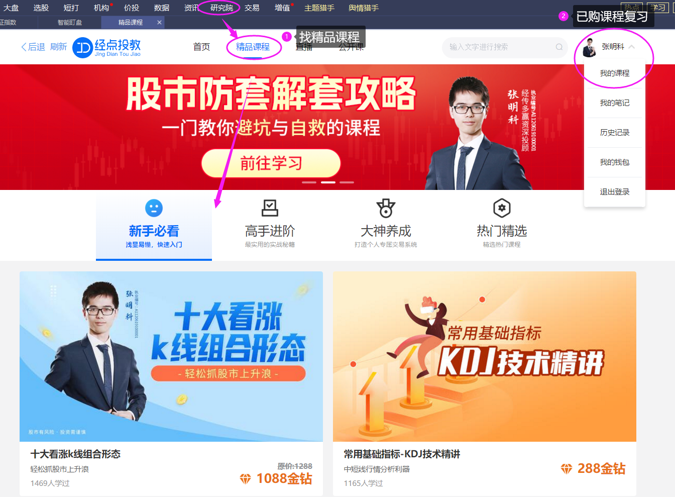
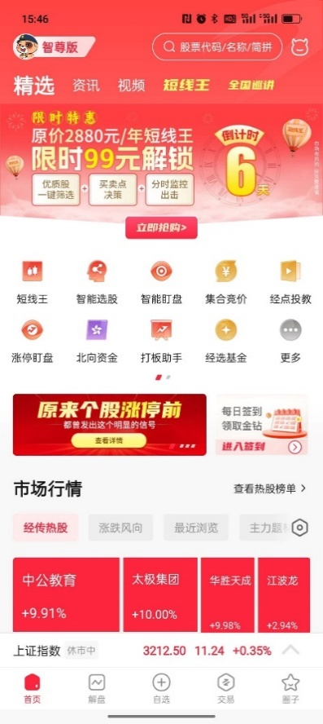
怎样找精品课程及复习回顾
复习
找课
电脑版
手机版

Slide 19
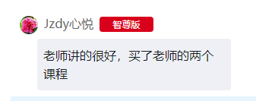
精品课
序号 | 课程名 | 介绍 | 链接
1 | 《新手入门手册》 | 适合刚入门股市的朋友。了解什么是股市股票，一些常见的盘口语言，简单的量价关系，分时图等。 | https://toujiao.n8n8.cn/introduce/1
2 | 《小白必修 闯荡股市常见术语》 | 适合进一步了解股市术语、规则的朋友。术语往往是一个圈子（领域）内人士交流的常用语言，懂了就算进圈，不懂就只能在圈外徘徊…… | https://toujiao.n8n8.cn/introduce/17
3 | 《十大看涨 K线组合形态》 | 适合入门K线看涨形态学习的朋友。第一节课为K线基础，免费，必看。 | https://toujiao.n8n8.cn/introduce/55
4 | 《股市防套解套攻略》 | 适合有被深套困扰的朋友。进阶课程，适合控盘大师以上（选股王2年）朋友学习。 | https://toujiao.n8n8.cn/introduce/66
5 | 《让主力都服气的资金仓位管理法》 | 适合想做好账户仓位管理的朋友。进阶课程，推荐资金量较大的朋友学习。 | https://toujiao.n8n8.cn/introduce/49

